Slide 1
Meine Kleidung

Slide 2
im Herbst
im Winter

Slide 3
im Frühling
im Sommer

Slide 4
die Bluse
das T-Shirt
der Rock
die Jeans
das Hemd

Slide 5
die Schildmütze
die Jacke
der Pullover
das Kleid
der Schal

Slide 6
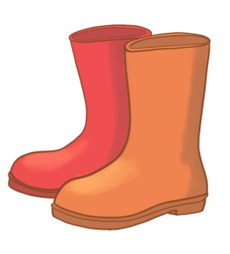
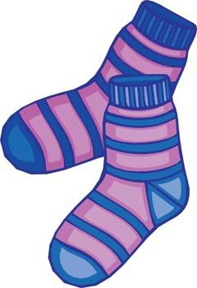
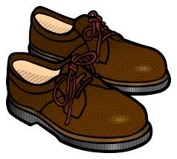
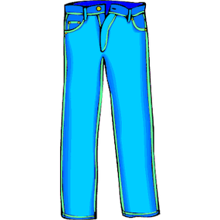
die Stiefel
die Socken
die Sandalen
die Schuhe
die Jeans

Slide 7
Videolektion:
https://www.youtube.com/watch?v=SjRkzRR4Yc8
Spiel:
https://wordwall.net/hr/resource/1649308/njema%c4%8dki-jezik/meine-kleidung
https://wordwall.net/hr/resource/1648675/njema%c4%8dki-jezik/meine-kleidung
https://wordwall.net/hr/resource/1822597/njema%c4%8dki-jezik/meine-kleidung
Arbeitsheft
Seite: 78
Aufgabe: 4

